Slide 1


Optimización en la ubicación de antenas 5G en entorno urbano
Simulación - UTN FRRO
Notes:
Nacho

Slide 2


Introducción
Notes:
Nacho

Slide 3

Conceptos Introductorios
Antena
Handover
Dispositivo diseñado para transmitir o recibir ondas electromagnéticas
En español entrega, es el proceso donde se transfiere un uso de datos hacia otro canal
Notes:
Fernando

Slide 4



Definición del sistema
Objetivo del estudio
Factibilidad de la correcta implementación de antenas
Alcance del estudio
Limitación de la zona estudiada, y puntos fuera del estudio
Definición del problema
Determinar la mejor cantidad de antenas
Supuestos del modelo
Tiempo de personas en Riomio
Notes:
Mati

Slide 5
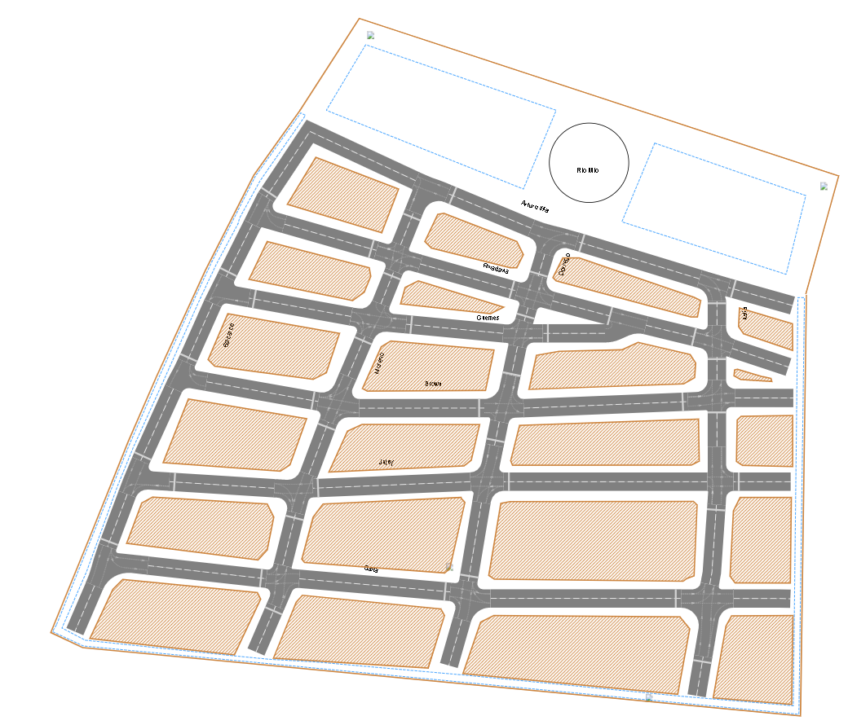
Modelo de simulación base
Nuestro enfoque se centra en las calles comprendida entre Balcarce e Italia, y entre Salta - Arturo Illia
Antenas
Notes:
Ger

Slide 6
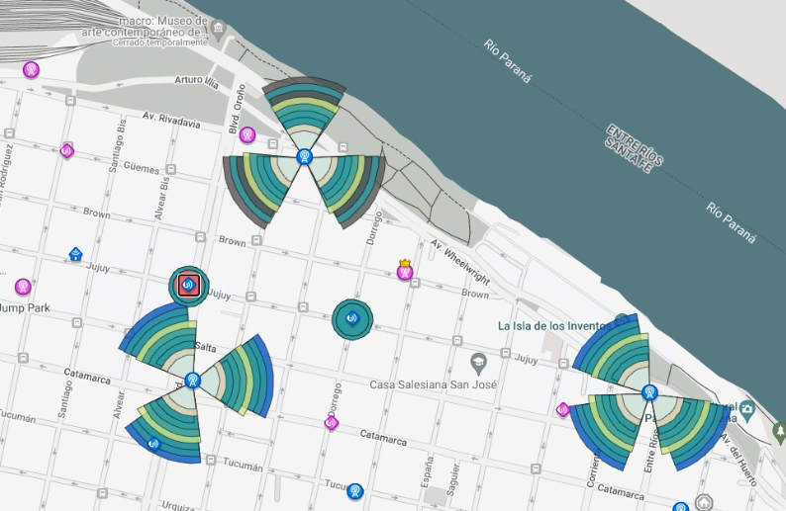
Recolección y análisis de datos
Comenzamos con datos reales otorgados por la empresa Personal, donde pudimos obtener:
Tráfico promedio de download y upload de las antenas
Uso promedio de las diferentes antenas
Personas promedio utilizando las antenas
Donde pudimos encontrar 3 antenas en la zona que tomamos para estudiar.
Notes:
Fer

Slide 7
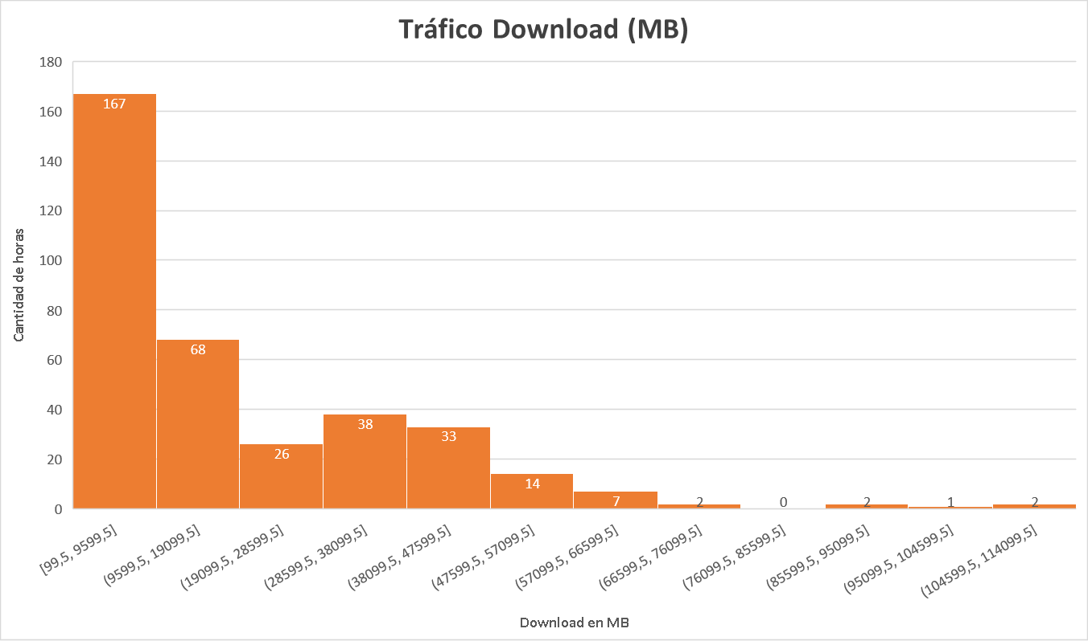
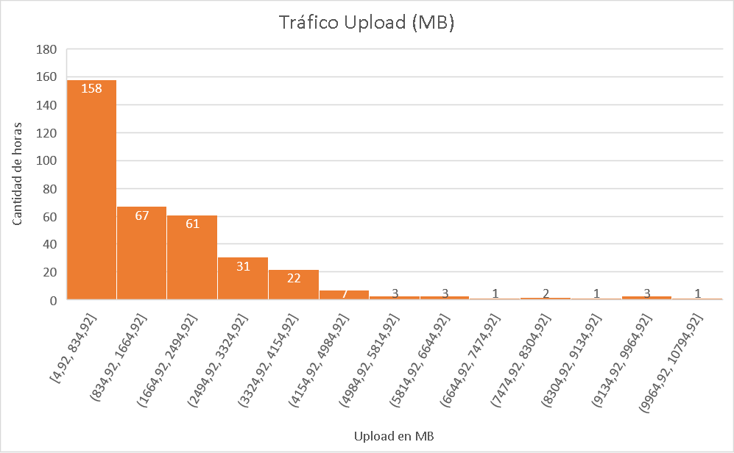
Recolección y análisis de datos
Distribución aproximadamente exponencial
Notes:
Mariano

Slide 8
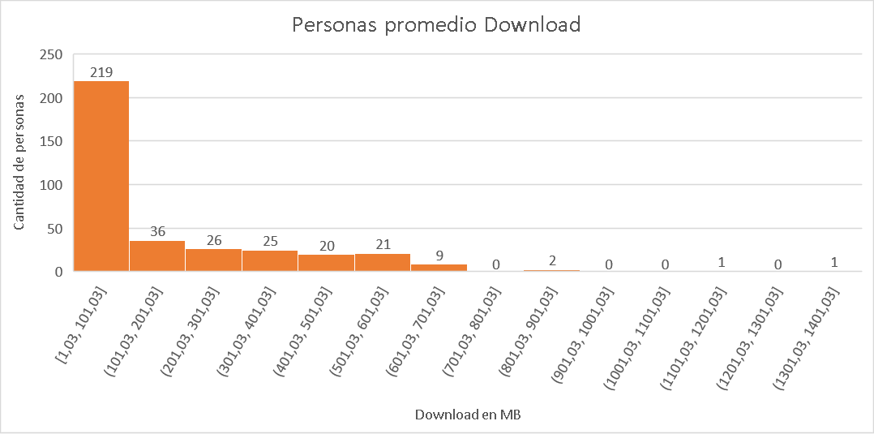
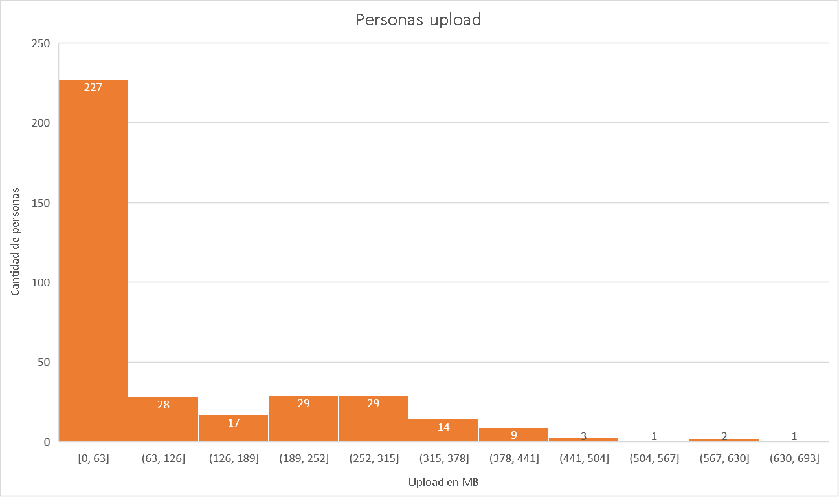
Recolección y análisis de datos
Distribuciones aproximadamente exponenciales
Notes:
Mariano

Slide 9
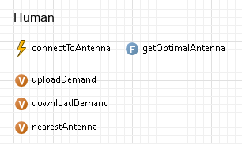
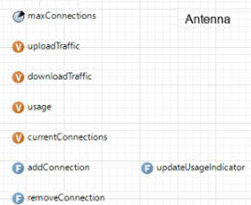
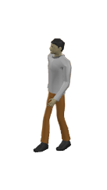
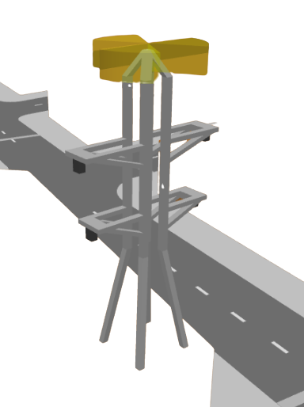
Generación del modelo
Notes:
Martin Mati

Slide 10
Determinación de escenarios
Mañana
Tarde
Evento
07:00 am
a
12:00 am
16:00 am
a
21:00 pm
Evento masivo que reúne una gran cantidad de personas
Notes:
Nacho

Slide 11
Análisis de resultados
100
corridas
Cantidad de corridas
Escenarios seleccionados
5 horas
Valores de salida del modelo
Tiempo de simulación
Notes:
Mariano

Slide 12
Determinación de escenarios de antenas
Triangulo
Triángulo invertido
Triángulo invertido reducido
Notes:
Fernando

Slide 13
Salidas del modelo
Distribución de subida y bajada de información a las antenas
Porcentaje de uso de antena
V1
V2
Day 3
Distribución del uso de las conexiones de las antenas
Notes:
German

Slide 14

El modelo y sus resultados quedan con suspenso para el final de la presentación
Notes:
Mariano

Slide 15

Sugerencias y conclusiones
Encontramos la mejor distribución para nuestro caso
Determinar distribución de antenas en función del escenario
Recomendamos estudiar mas metodos handover
Notes:
Mati

Slide 16
Trabajos futuros
Gran Rosario
Desafios
El desafío de continuar este estudio en diferentes áreas de la ciudad de Rosario y sus alrededores es una meta ambiciosa pero muy valiosa. Al expandir el análisis a todo el Gran Rosario, podremos determinar las mejores ubicaciones para las antenas en una escala más amplia, asegurando que todos los usuarios disfruten de una señal óptima de celular y que las antenas no se vean sobrecargadas debido a una distribución ineficiente.
Notes:
Martin

Slide 17


¡Gracias!
Año 2023
Simulación
Queremos agradecer a la empresa Personal por la información y explicación otorgada para realizar este estudio
Martin Lambrecht
Germán Pacheco
Matías Mayor
Oviedo Ignacio
Berón Fernando
O´shea Mariano
Please keep this slide for attribution

